Slide 1
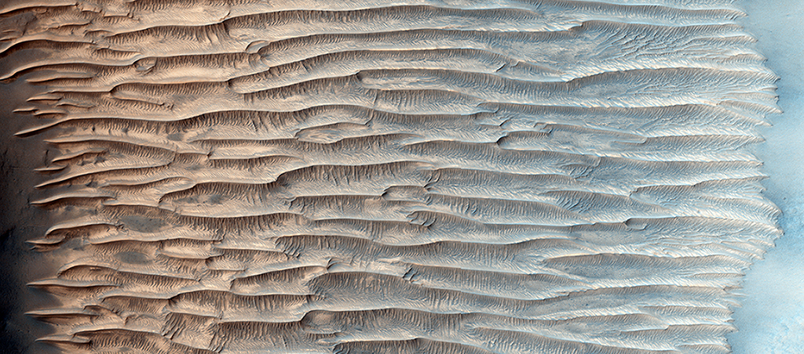

Creste pennute
Questa immagine di HiRISE mostra una vallata con un ricco assortimento di creste lineari. Queste creste sono spesso indicate con il termine Creste Eoliche Trasversali, o TAR (Transverse Aeolian Ridges) dalle iniziali inglesi e assumono svariate forme. Qui sono posizionate ad angolo retto rispetto alla direzione della valle a causa della topografia della valle stessa che incanala il vento lungo la direzione del canale.
uahirise.org/it/ESP_036485_1765

